Slide 1
MOvieverse
FILM

Slide 2


Team
Sabato Nocera
Giusy Annunziata
Software Engineering and IT Management
Software Engineering and IT Management

Slide 3
1
2
3
4
5
6
Idea
Tecnologie
Esposizione dell’idea
Illustrazione delle tecnologie impiegate
Data collection
Descrizione dei dataset inizialmente individuati
Data preprocessing
Spiegazione delle trasformazioni applicate ai dataset
Funzionalità
Live demo
Presentazione delle funzionalità implementate
Conduzione di una live demo dell’applicativo

Slide 4
IDEA
Movieverse è una web application nata dalla volontà di fornire alle persone un mezzo per ricercare e scoprire nuovi film

Slide 5



TECNOLOGIE
MongoDB
DBMS NoSQL orientato ai documenti, particolarmente adatto alla memorizzazione di dati quali quelli di film, in quanto caratterizzati da una struttura dinamica
java
Linguaggio di programmazione utilizzato per implementare il back-end della web application, in accordo al pattern architetturale MVC
bootstrap
Framework impiegato per la realizzazione del front-end responsive della web application, attraverso l’utilizzo di HTML, CSS e JavaScript,

Slide 6


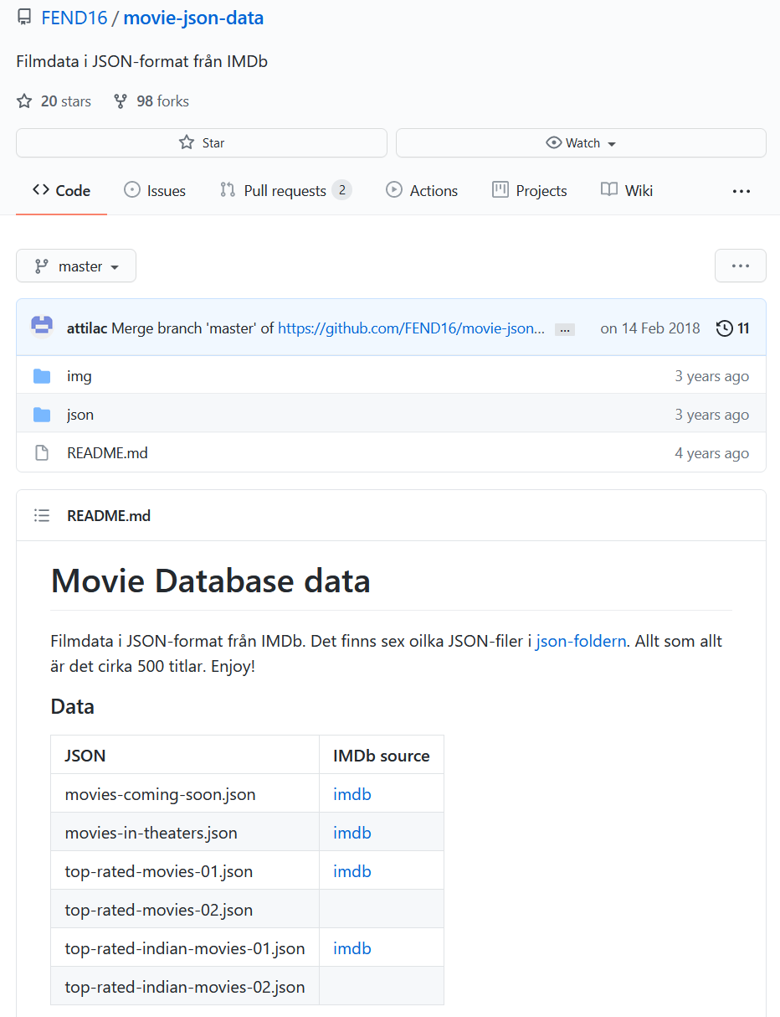
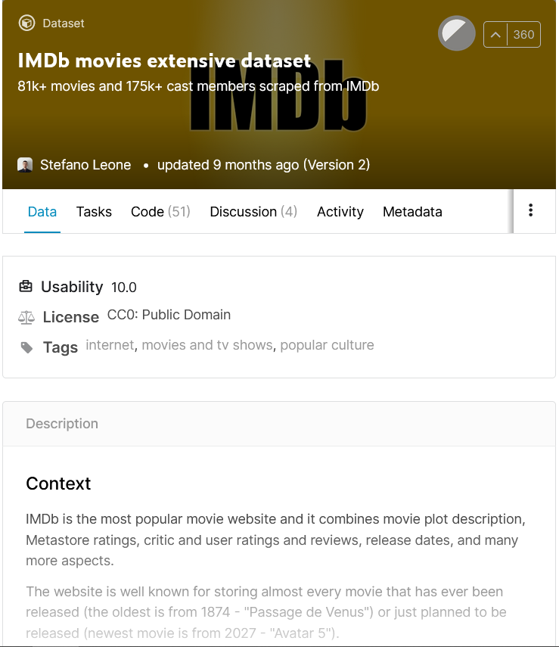
Data collection: Fonti
https://github.com/FEND16/movie-json-data
https://www.kaggle.com/stefanoleone992/imdb-extensive-dataset

Slide 7
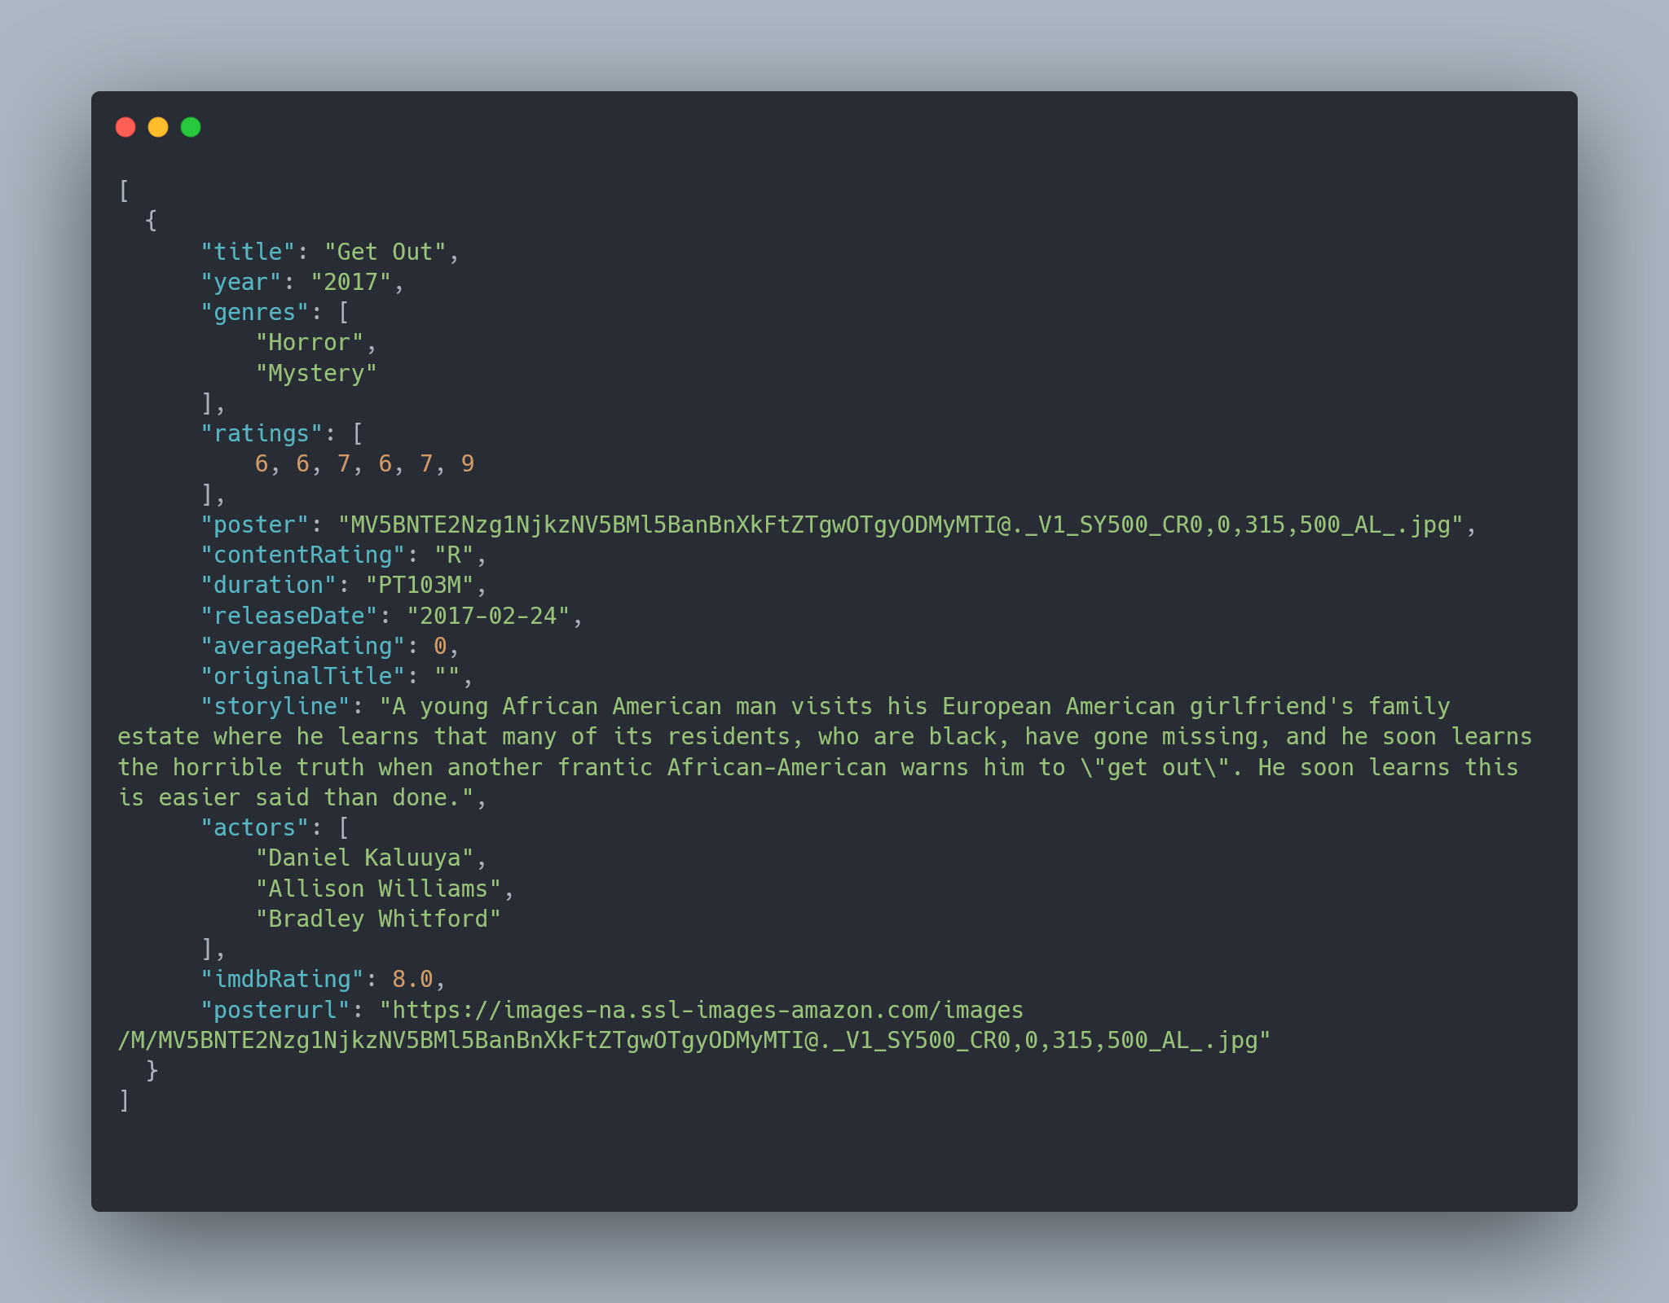
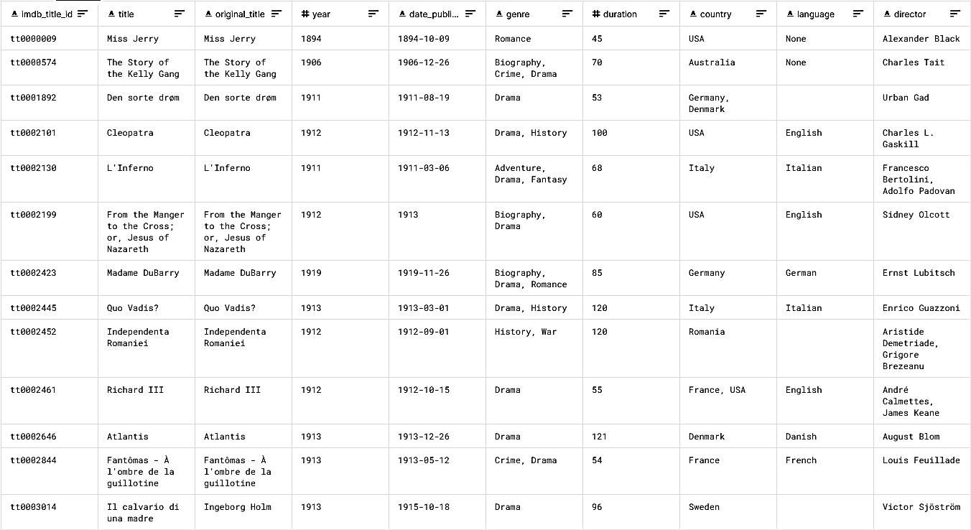
Data collection: Dataset
https://github.com/FEND16/movie-json-data
https://www.kaggle.com/stefanoleone992/imdb-extensive-dataset
movies-coming-soon.json
movies-in-theaters.json
top-rated-movies-01.json
IMDb movies.csv

Slide 8
Data collection: Attributi
https://github.com/FEND16/movie-json-data
https://www.kaggle.com/stefanoleone992/imdb-extensive-dataset
title
year
genres
ratings
poster
contentRating
duration
releaseDate
averageRating
originalTitle
storyline
actors
imdbRating
posterurl
imdb_title_id
title
original_title
year
date_published
genre
duration
country
language
director
writer
production_company
actors
description
avg_vote
votes
budget
usa_gross_income
worlwide_gross_income
metascore
reviews_from_users
reviews_from_cri

Slide 9
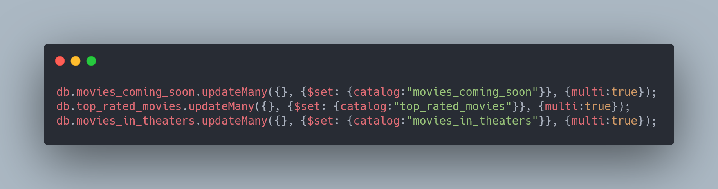
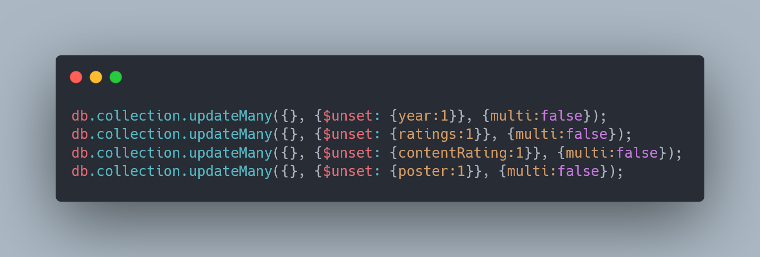
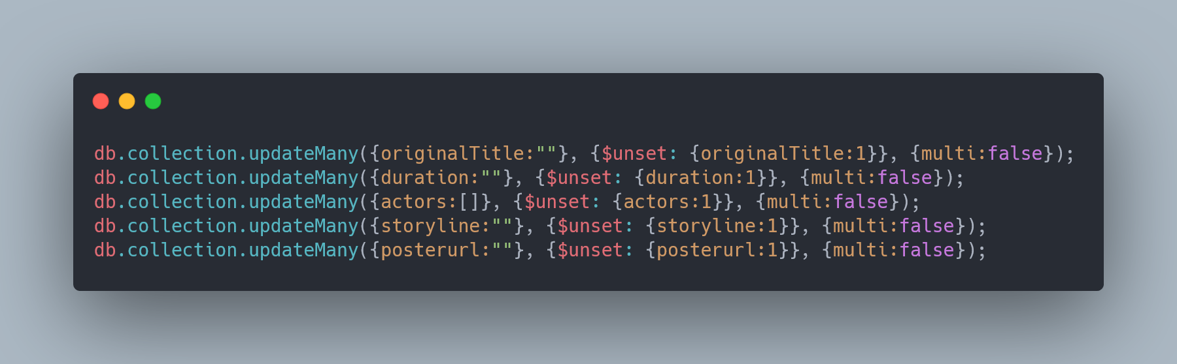
Data preprocessing
https://github.com/FEND16/movie-json-data
Creazione della collezione movies
Per ognuno dei tre dataset preso da GitHub, è stata creata una collezione intermedia e, a ciascun documento, è stato attribuito un campo «catalog» con un valore rappresentativo del nome della collezione; successivamente, i documenti di queste tre collezioni (tra loro diversi) sono stati tra loro riuniti in un’unica collezione
Rimozione campi non di interesse:
year
ratings
contentRating
poster
Rimozione dai documenti dei campi aventi:
originalTitle = ""
duration = ""
actors = []
storyline = ""
posterurl = ""

Slide 10
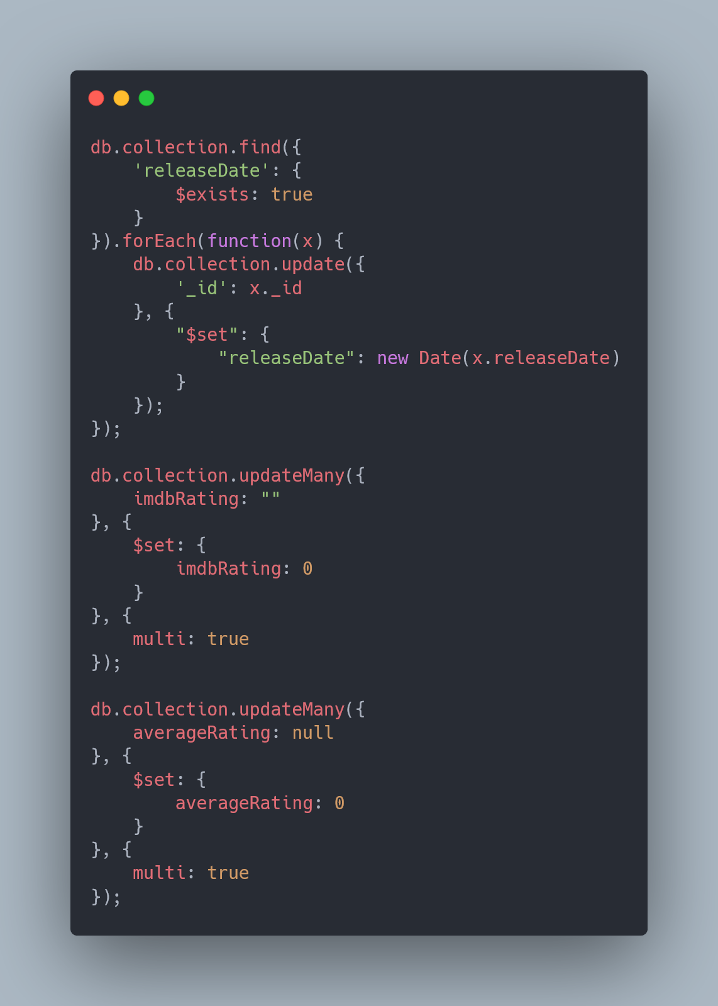
Data preprocessing
https://github.com/FEND16/movie-json-data
Conversione del tipo dei campi:
releaseDate, da String a Date
Cambiamento del valore dei campi:
imdbRating, da "" a 0
averageRating, da null a 0

Slide 11
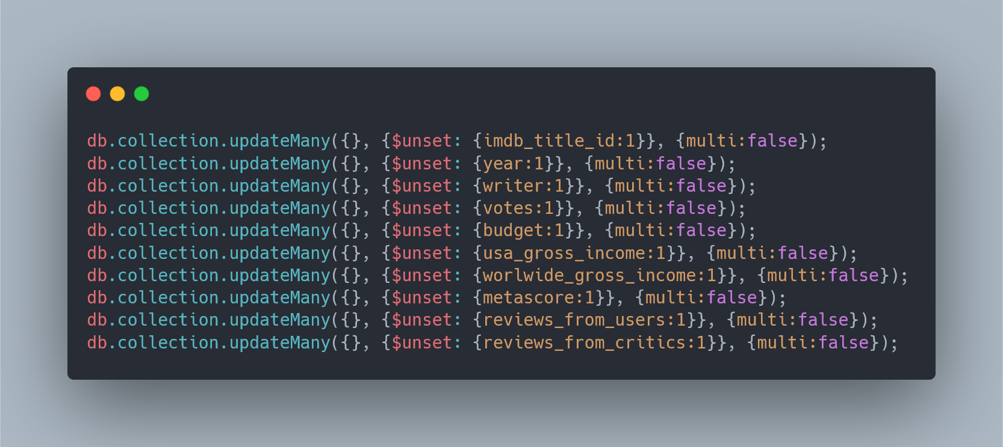
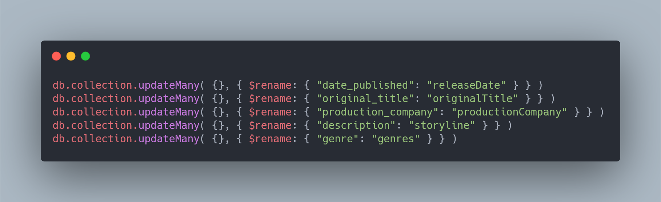
Data preprocessing
https://www.kaggle.com/stefanoleone992/imdb-extensive-dataset
Rimozione campi non di interesse:
imdb_title_id
year
writer
votes
budget
usa_gross_income
worlwide_gross_income
metascore
reviews_from_users
reviews_from_critics
Rinominare i campi:
date_published in releaseDate
original_title in originalTitle
production_company in productionCompany
description in storyline
genre in genres
avg_vote in imdbRating

Slide 12
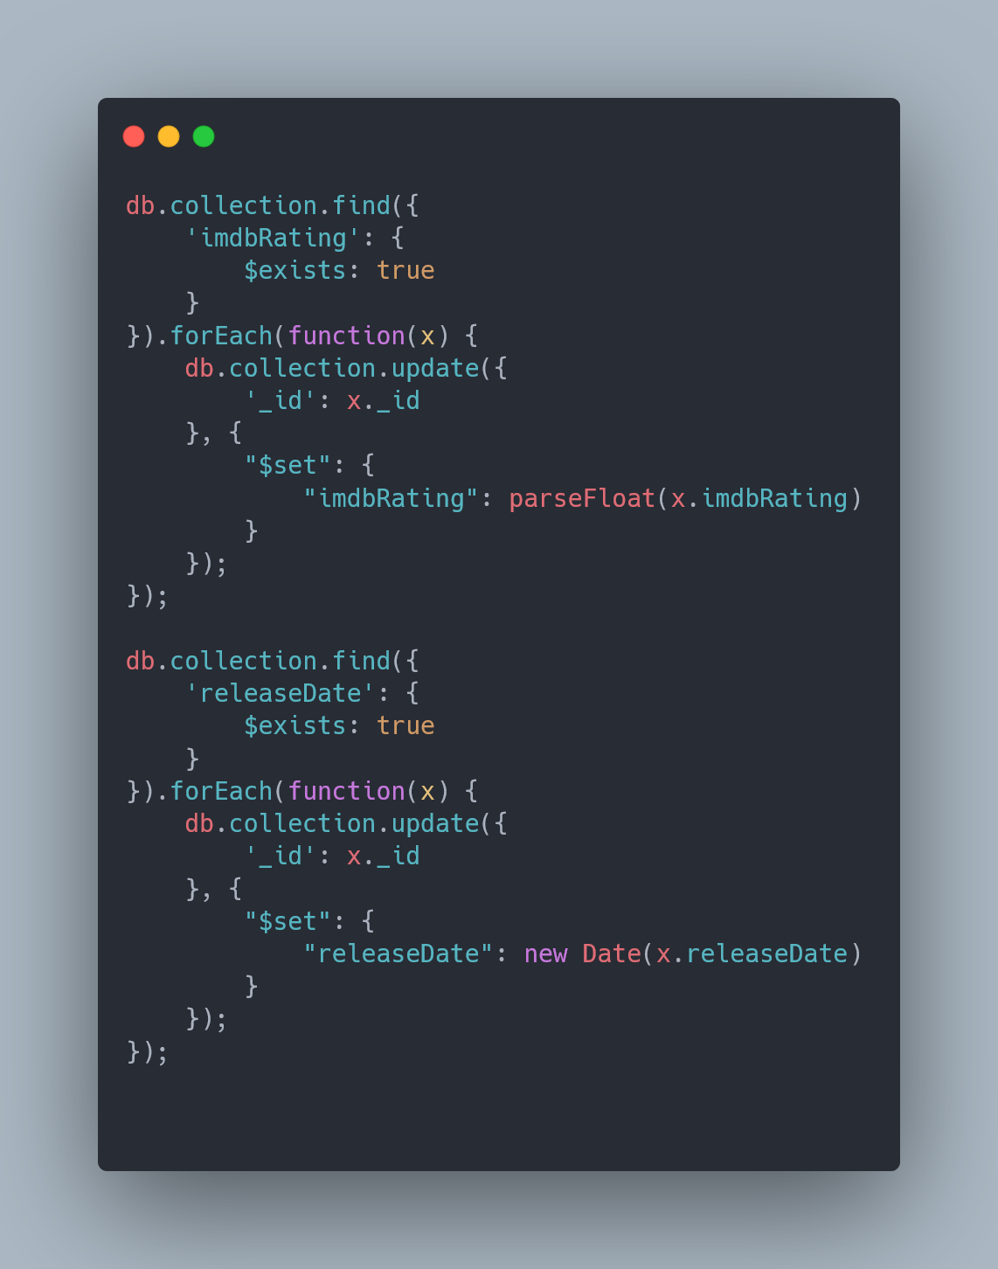
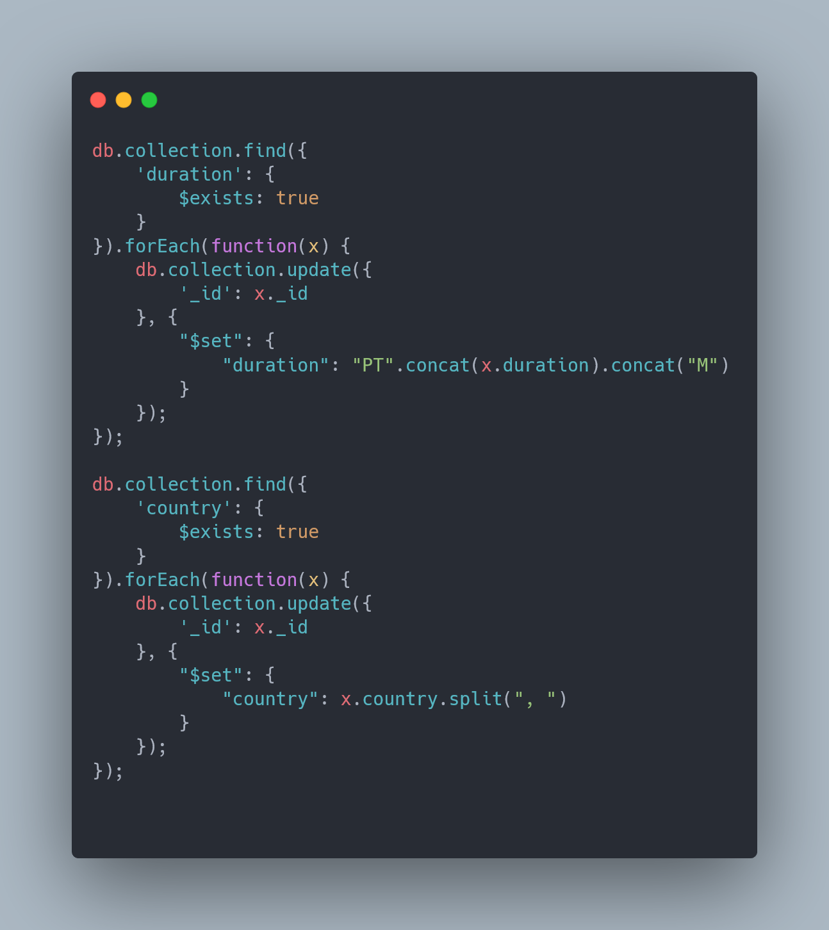
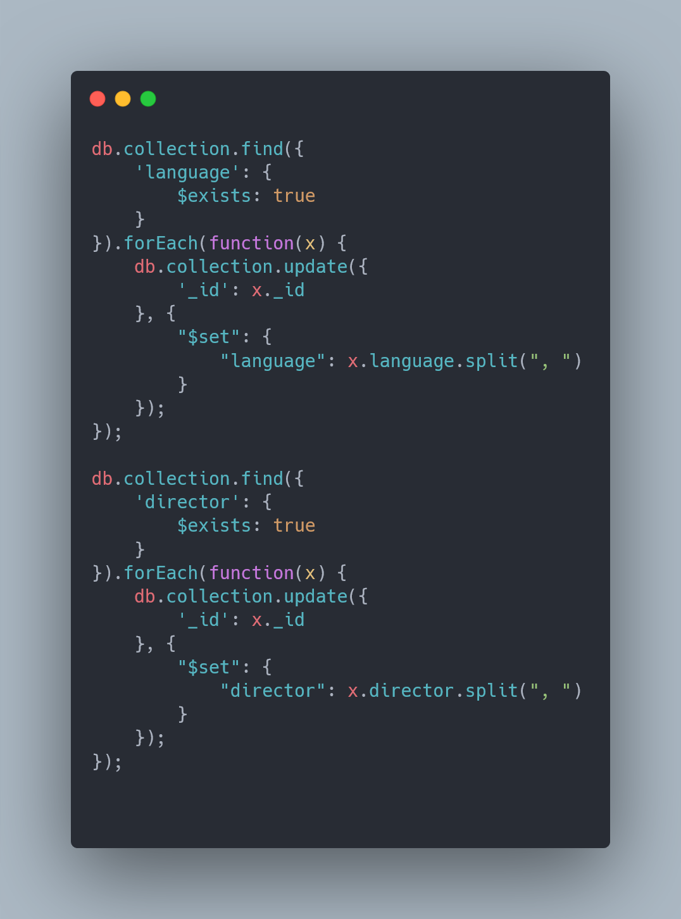
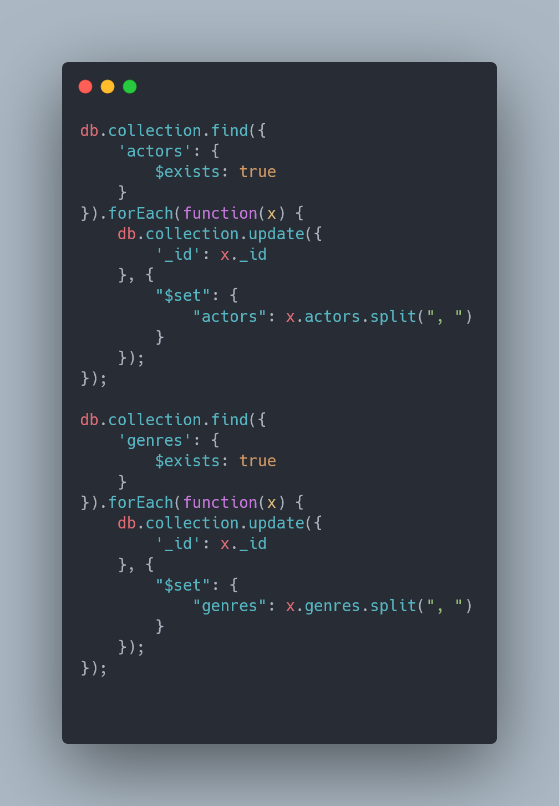
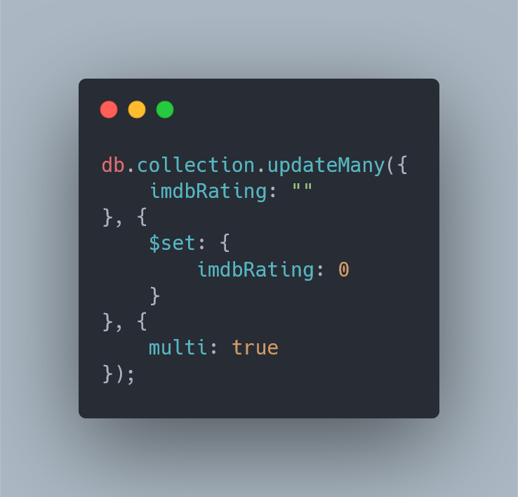
Data preprocessing
https://www.kaggle.com/stefanoleone992/imdb-extensive-dataset
Conversione del tipo dei campi:
imdbRating, da String a Double
date_published, da String a Date
duration, da Integer a String (formato PT-xx-M)
country, da String ad un array di stringhe
language, da String ad un array di stringhe
director, da String ad un array di stringhe
actors, da String ad un array di stringhe
genre, da String ad un array di stringhe
Cambiamento del valore dei campi:
imdbRating, da "" a 0

Slide 13
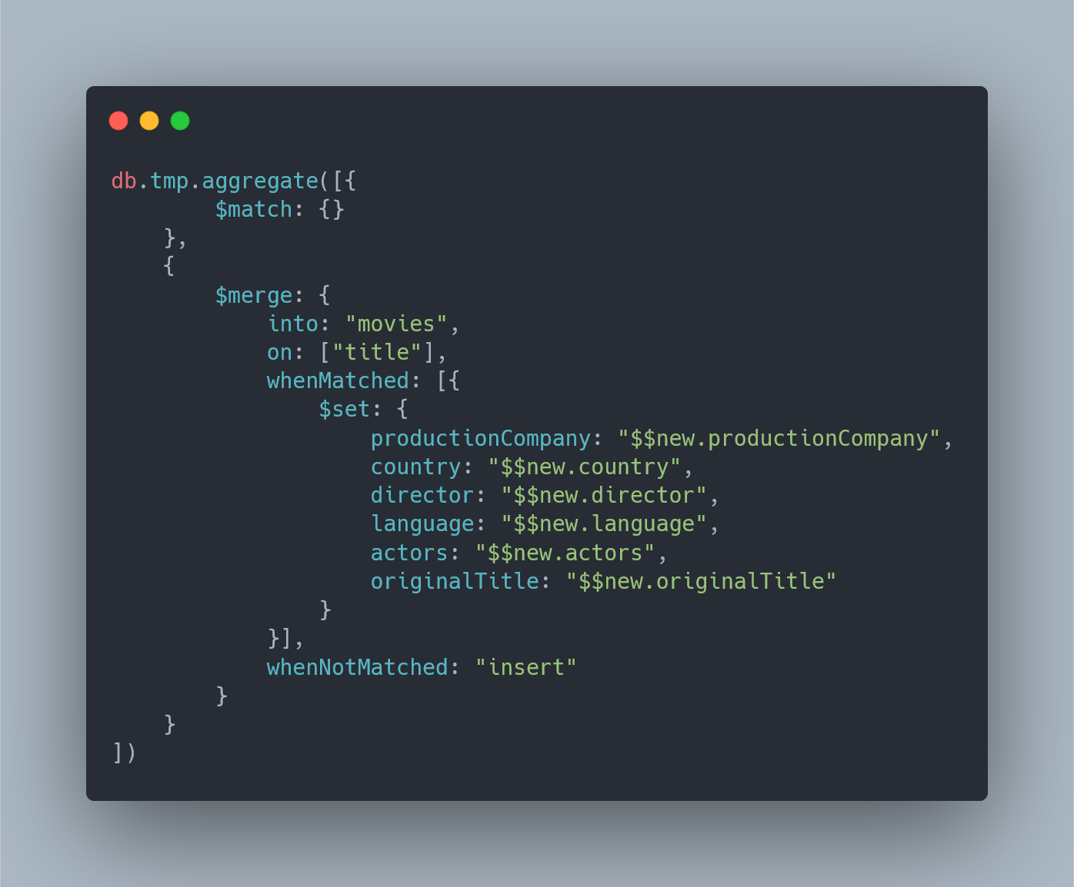
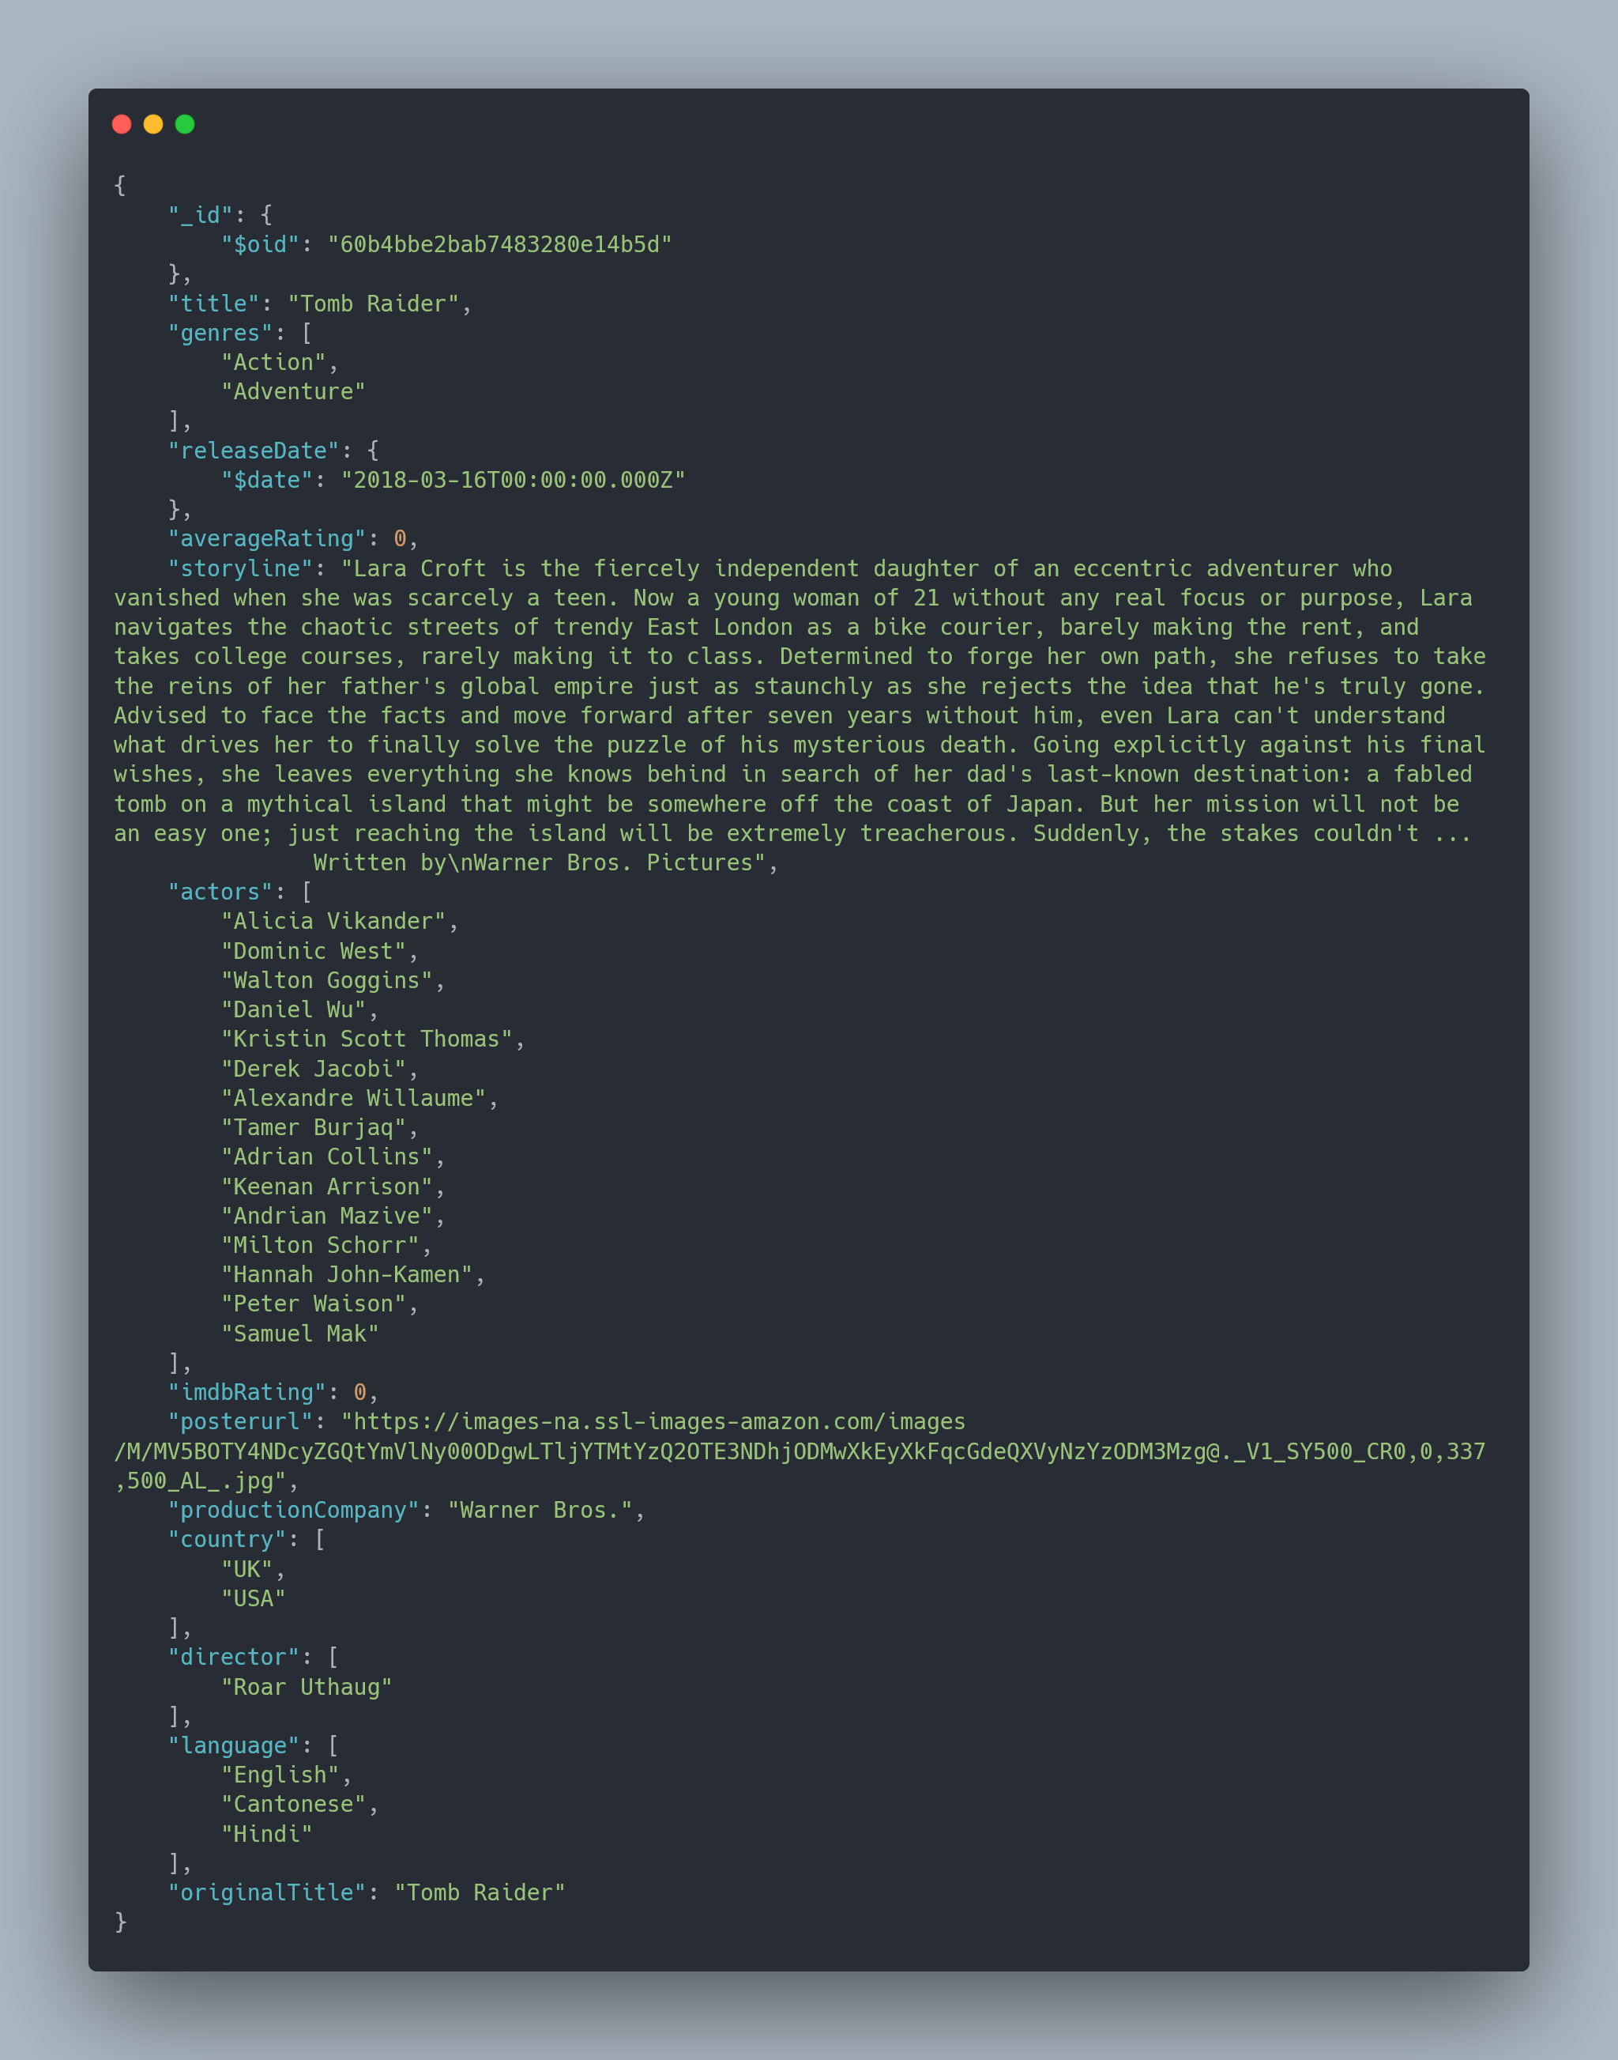
Data preprocessing: Merge DELLE COLLEZIONI
Script per l’effettuazione del merge delle collezione rappresentative dei dataset iniziali
Versione finale di un documento

Slide 14
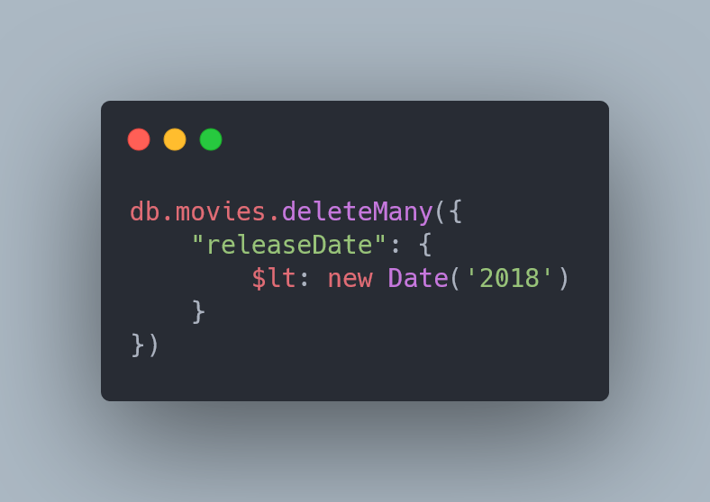
Data preprocessing: Riduzione dataset
82 311 film
- 75019
7 292 film

Slide 15
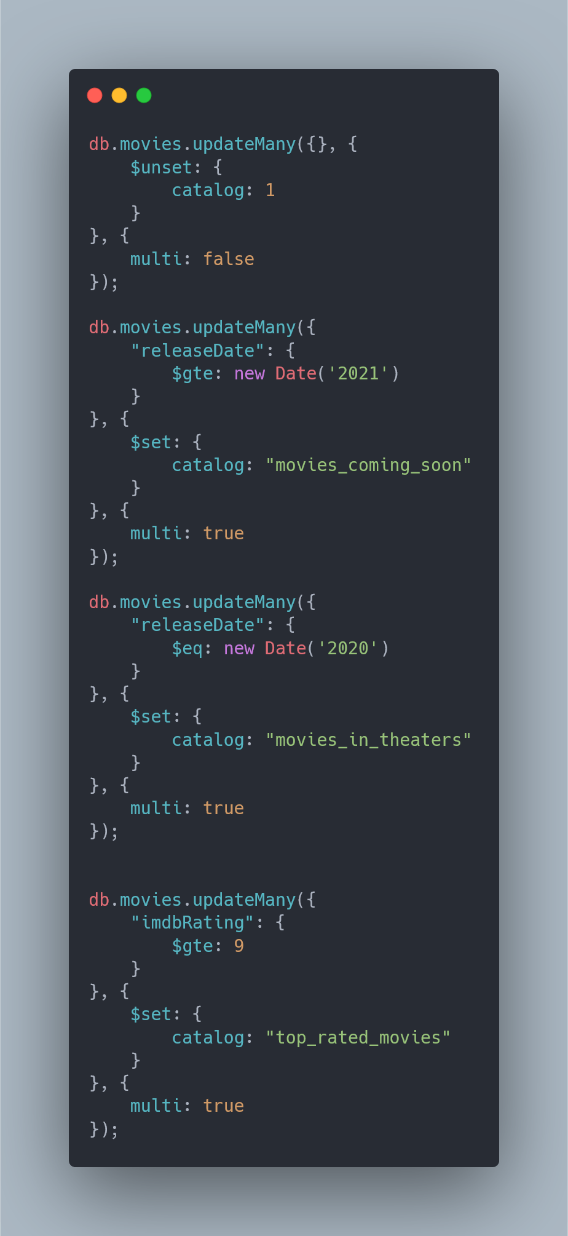
Data preprocessing: Assegnamento dei cataloghi
Aggiornamento dei film presenti in ciascuno dei tre cataloghi:
movies_coming_soon
movies_in_theaters
top_rated_movies

Slide 16
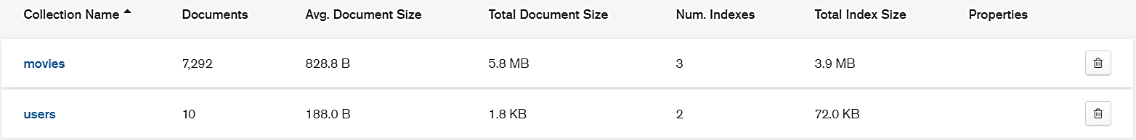
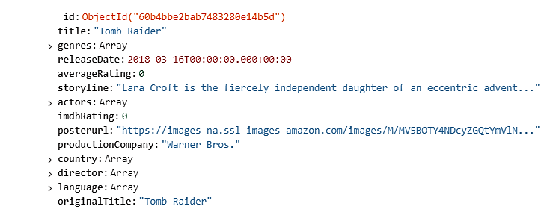
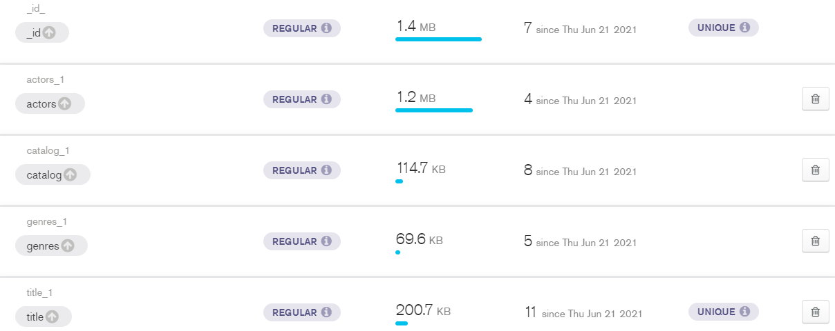
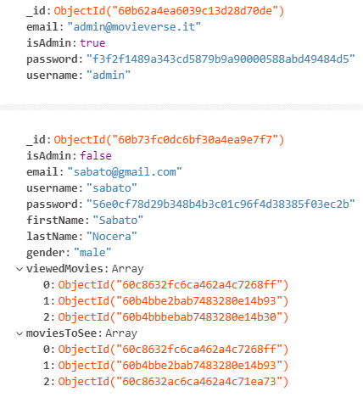
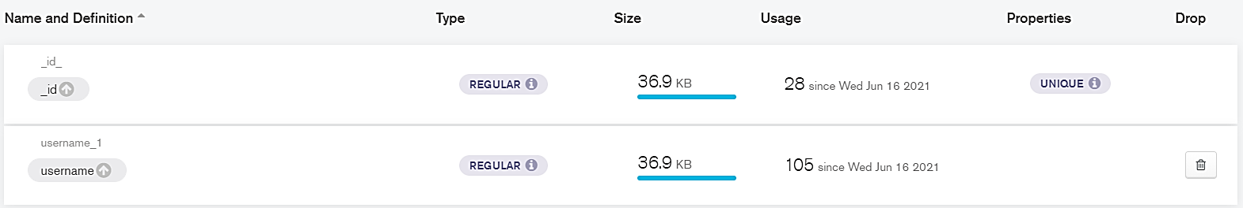
MongoDB
Lista delle collezioni create
Collezione movies,
esempio di documento
e indici utilizzati
Collezione users,
esempio di documento
e indici utilizzati

Slide 17
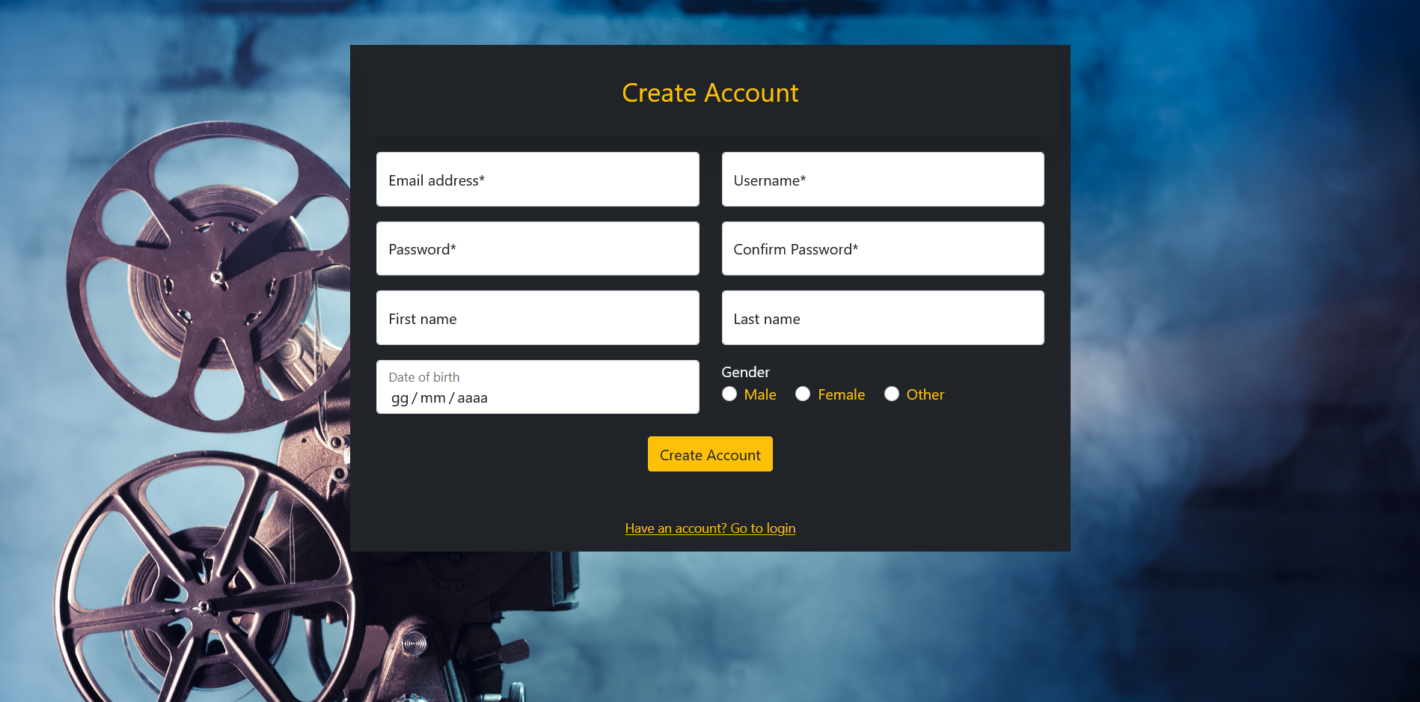
Funzionalità: Registrazione
Document filter = new Document("username", utenteBean.getUsername()); Document document = new Document(); Gson gson = new Gson(); FindIterable<Document> findIterable = MongoDBConnection.getDatabase().getCollection("users").find(filter); MongoCursor<Document> cursor = findIterable.iterator(); if (!cursor.hasNext()) { String jsonString = gson.toJson(utenteBean); ObjectMapper mapper = new ObjectMapper(); try { Map<String, ?> map = mapper.readValue(jsonString, Map.class); document.putAll(map); document.replace("dateOfBirth", utenteBean.getDateOfBirth()); MongoDBConnection.getDatabase().getCollection("users").insertOne(document); }

Slide 18
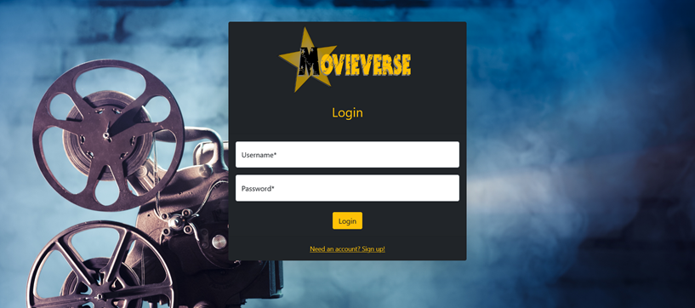
Funzionalità: Login
MongoCollection mongoDatabase = MongoDBConnection.getDatabase().getCollection("users"); Document filter = new Document("username", username); filter.append("password", Utils.generatePwd(password)); FindIterable<Document> findIterable = mongoDatabase.find(filter); MongoCursor<Document> cursor = findIterable.iterator(); if (cursor.hasNext()) { Document document = cursor.next(); Gson gson = new Gson(); Date dateRetrieved = document.getDate("dateOfBirth"); document.remove("dateOfBirth"); UtenteBean utenteBean = gson.fromJson(document.toJson(), UtenteBean.class); utenteBean.setId(document.getObjectId("_id")); utenteBean.setDateOfBirth(dateRetrieved); utenteBean.setViewedMovies(document.getList("viewedMovies", ObjectId.class)); utenteBean.setMoviesToSee(document.getList("moviesToSee", ObjectId.class)); }

Slide 19
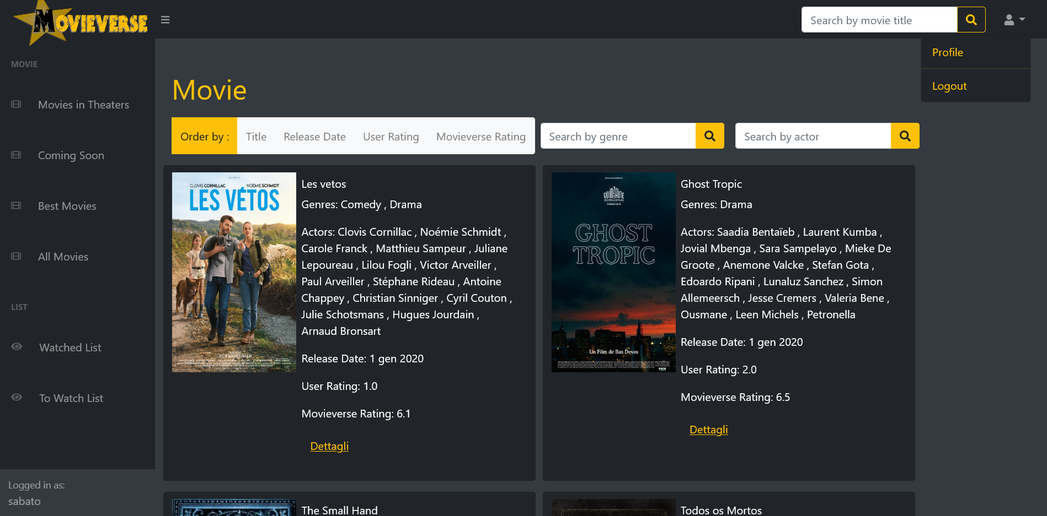
Funzionalità: Catalogo

Slide 20
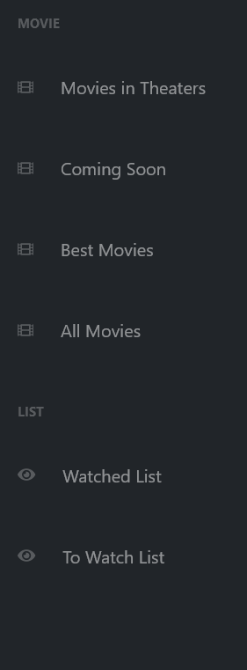
Funzionalità: Visualizzazione catalogo
Bson filter; switch (elenco) { case 1: filter = new Document("catalog", "movies_in_theaters"); request.setAttribute("elenco", "" + 1); break; case 2: filter = new Document("catalog", "movies_coming_soon"); request.setAttribute("elenco", "" + 2); break; case 3: filter = new Document("catalog", "top_rated_movies"); request.setAttribute("elenco", "" + 3); break; case 4: filter = new Document(); request.setAttribute("elenco", "" + 4); break; case 5: filter = new Document(); request.setAttribute("elenco", "" + 5); break; case 6: filter = new Document(); request.setAttribute("elenco", "" + 6); break; default: throw new IllegalStateException("Unexpected value: " + elenco); }
Scelta di quale catalogo andare a mostrare.

Slide 21
Funzionalità: Visualizzazione catalogo
BasicDBObject sorter = new BasicDBObject(); if (genreSearched != null && !genreSearched.equals("")) { Bson resultFilter = Filters.in("genres", genreSearched); filter = Filters.and(filter, resultFilter); } else if (actorSearched != null && !actorSearched.equals("")) { Bson resultFilter = Filters.in("actors", actorSearched); filter = Filters.and(filter, resultFilter); } else if (order != null) { if (order.equals("title")) { sorter = new BasicDBObject(order, 1); } else if (order.equals("releaseDate") || order.equals("averageRating") || order.equals("imdbRating")) { sorter = new BasicDBObject(order, -1); } }
Viene determinato se è necessario andare ad effettuare una ricerca per genere o per attori e se è necessario ordinare i documenti secondo un particolare criterio.

Slide 22
Funzionalità: Visualizzazione catalogo
FindIterable<Document> collection = MongoDBConnection.getDatabase().getCollection("movies").find(filter).sort(sorter); Iterator iterator = collection.iterator(); while (iterator.hasNext()) { org.bson.Document document = (org.bson.Document) iterator.next(); Gson gson = new Gson(); Date date = (Date) document.get("releaseDate"); document.remove("releaseDate"); FilmBean film = gson.fromJson(document.toJson(), FilmBean.class); film.setReleaseDate(date); film.setId(document.getObjectId("_id")); movie.add(film); }
Recupero dei documenti relativi ai film appartenenti ad uno dei tre cataloghi (movies_coming_soon, movies_in_theaters, top_rated_movies).

Slide 23

Funzionalità: Visualizzazione catalogo
BasicDBObject regexQuery = new BasicDBObject(); String titleSearched = request.getParameter("titleSearched"); if (titleSearched != null && !titleSearched.equals("")) { regexQuery.put("title", new BasicDBObject("$regex", ".*" + titleSearched + ".*").append("$options", "i")); filter = Filters.and(filter, regexQuery); } FindIterable<Document> collection = MongoDBConnection.getDatabase().getCollection("movies").find(filter).sort(sorter); Iterator iterator = collection.iterator(); while (iterator.hasNext()) { org.bson.Document document = (org.bson.Document) iterator.next(); Gson gson = new Gson(); Date date = (Date) document.get("releaseDate"); document.remove("releaseDate"); FilmBean film = gson.fromJson(document.toJson(), FilmBean.class); film.setReleaseDate(date); film.setId(document.getObjectId("_id")); movie.add(film); }
Recupero dei documenti relativi a tutti i film presenti nel database.
Se tale ricerca è effettuata per mezzo della barra di ricerca, sarà valutata anche un’ espressione regolare per filtrare i risultati.

Slide 24
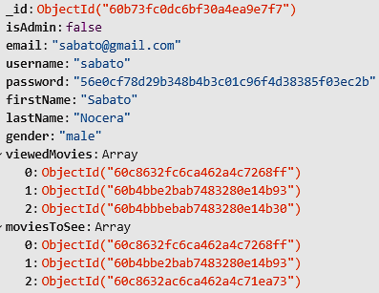
Funzionalità: Visualizzazione catalogo
FindIterable<Document> collection = MongoDBConnection.getDatabase().getCollection("users").find(new Document("username", utenteLoggato.getUsername())); Iterator iterator = collection.iterator(); if (iterator.hasNext()) { Document document = (Document) iterator.next(); Gson gson = new Gson(); Date dateRetrieved = document.getDate("dateOfBirth"); document.remove("dateOfBirth"); UtenteBean utenteBean = gson.fromJson(document.toJson(), UtenteBean.class); utenteBean.setId(document.getObjectId("_id")); utenteBean.setDateOfBirth(dateRetrieved); List<ObjectId> watchedMoviesIds = document.getList("viewedMovies", ObjectId.class); if(watchedMoviesIds!=null){ BasicDBObject basicDBObject = new BasicDBObject(); basicDBObject.put("_id", new BasicDBObject("$in", watchedMoviesIds)); filter = Filters.and(filter, basicDBObject); collection = MongoDBConnection.getDatabase().getCollection("movies").find(filter).sort(sorter); iterator = collection.iterator(); while (iterator.hasNext()) { document = (org.bson.Document) iterator.next(); Date date = (Date) document.get("releaseDate"); document.remove("releaseDate"); FilmBean film = gson.fromJson(document.toJson(), FilmBean.class); film.setReleaseDate(date); film.setId(document.getObjectId("_id")); movie.add(film); } } }
Recupero dei documenti relativi ai film presenti nella lista dei film contrassegnati come visti dall’utente.

Slide 25
Funzionalità: Visualizzazione catalogo
FindIterable<Document> collection = MongoDBConnection.getDatabase().getCollection("users").find(new Document("username", utenteLoggato.getUsername())); Iterator iterator = collection.iterator(); if (iterator.hasNext()) { Document document = (Document) iterator.next(); Gson gson = new Gson(); Date dateRetrieved = document.getDate("dateOfBirth"); document.remove("dateOfBirth"); UtenteBean utenteBean = gson.fromJson(document.toJson(), UtenteBean.class); utenteBean.setId(document.getObjectId("_id")); utenteBean.setDateOfBirth(dateRetrieved); List<ObjectId> moviesToSeeIds = document.getList("moviesToSee", ObjectId.class); if(moviesToSeeIds!=null){ BasicDBObject basicDBObject = new BasicDBObject(); basicDBObject.put("_id", new BasicDBObject("$in", moviesToSeeIds)); filter = Filters.and(filter, basicDBObject); collection = MongoDBConnection.getDatabase().getCollection("movies").find(filter).sort(sorter); iterator = collection.iterator(); while (iterator.hasNext()) { document = (org.bson.Document) iterator.next(); Date date = (Date) document.get("releaseDate"); document.remove("releaseDate"); FilmBean film = gson.fromJson(document.toJson(), FilmBean.class); film.setReleaseDate(date); film.setId(document.getObjectId("_id")); movie.add(film); } } }
Recupero dei documenti relativi ai film presenti nella lista dei film contrassegnati come da vedere dall’utente.

Slide 26
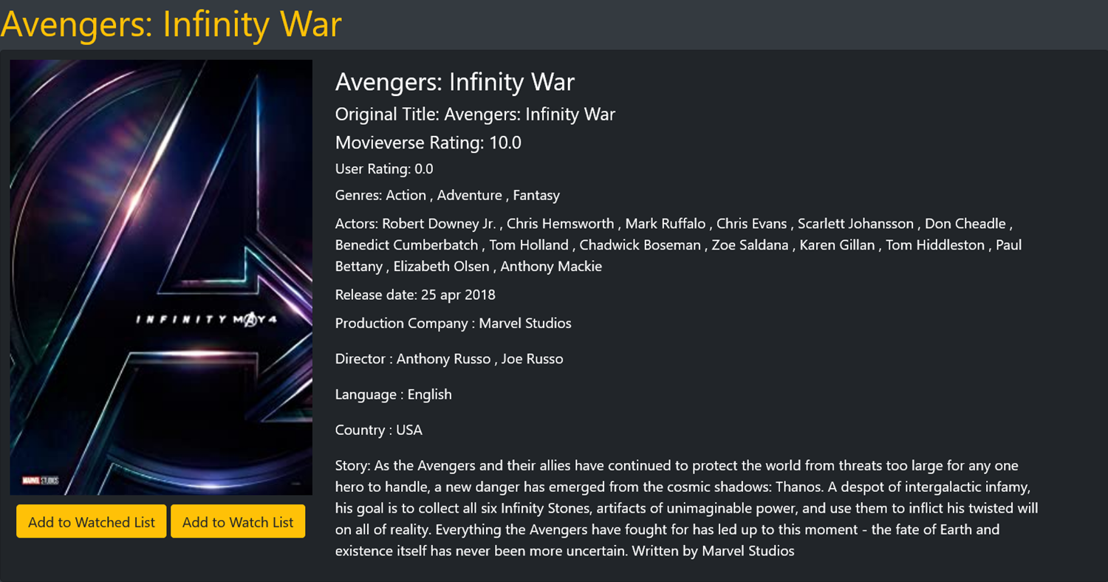
Funzionalità: Visualizzazione dettagli film

Slide 27
Funzionalità: Visualizzazione dettagli film
Gson gson = new Gson(); FilmBean filmBean = new FilmBean(); MongoCollection mongoDatabase = MongoDBConnection.getDatabase().getCollection("movies"); org.bson.Document filter = new Document("title", titoloFilm); FindIterable<Document> findIterable = mongoDatabase.find(filter); MongoCursor<Document> cursor = findIterable.iterator(); if (cursor.hasNext()) { Document document = cursor.next(); Date date = (Date) document.get("releaseDate"); document.remove("releaseDate"); filmBean = gson.fromJson(document.toJson(), FilmBean.class); filmBean.setReleaseDate(date); filmBean.setId(document.getObjectId("_id")); filmBean.setReviews(document.getList("reviews", Document.class)); }
Recupero di un film dal database.

Slide 28

Funzionalità: Aggiunta di un film ai visti
mongoDatabase = MongoDBConnection.getDatabase().getCollection("movies"); filter = new Document("title", titolo); findIterable = mongoDatabase.find(filter); cursor = findIterable.iterator(); if (cursor.hasNext()) { Document filmDocument = cursor.next(); Date date = (Date) filmDocument.get("releaseDate"); ObjectId id = filmDocument.getObjectId("_id"); filmDocument.remove("releaseDate"); filmDocument.remove("_id"); FilmBean filmBean = gson.fromJson(filmDocument.toJson(), FilmBean.class); filmBean.setReleaseDate(date); filmBean.setId(filmDocument.getObjectId("_id")); utenteBean.addViewedMovie(id); mongoDatabase = MongoDBConnection.getDatabase().getCollection("users"); filter = new Document("username", user.getUsername()); BasicDBObject documentUpdater = new BasicDBObject(); documentUpdater.put("viewedMovies", utenteBean.getViewedMovies()); BasicDBObject updateObject = new BasicDBObject(); updateObject.put("$set", documentUpdater); MongoDBConnection.getDatabase().getCollection("users").updateOne(filter, updateObject); user.addViewedMovie(id); }
Aggiunge un film alla lista dei film visti.

Slide 29
Funzionalità: Aggiunta di un film da vedere
mongoDatabase = MongoDBConnection.getDatabase().getCollection("movies"); filter = new Document("title", titolo); findIterable = mongoDatabase.find(filter); cursor = findIterable.iterator(); if (cursor.hasNext()) { Document filmDocument = cursor.next(); Date date = (Date) filmDocument.get("releaseDate"); ObjectId id = filmDocument.getObjectId("_id"); filmDocument.remove("releaseDate"); filmDocument.remove("_id"); FilmBean filmBean = gson.fromJson(filmDocument.toJson(), FilmBean.class); filmBean.setReleaseDate(date); filmBean.setId(filmDocument.getObjectId("_id")); utenteBean.addMovieToSee(id); mongoDatabase = MongoDBConnection.getDatabase().getCollection("users"); filter = new Document("username", user.getUsername()); BasicDBObject documentUpdater = new BasicDBObject(); documentUpdater.put("moviesToSee", utenteBean.getMoviesToSee()); BasicDBObject updateObject = new BasicDBObject(); updateObject.put("$set", documentUpdater); MongoDBConnection.getDatabase().getCollection("users").updateOne(filter, updateObject); user.addMovieToSee(id); }
Aggiunge un film alla lista dei film da vedere.

Slide 30

Funzionalità: Rimozione di un film dai visti
user.getViewedMovies().remove(sessionfilm.getId()); Document filter = new Document("username", user.getUsername()); BasicDBObject documentUpdater = new BasicDBObject(); documentUpdater.put("viewedMovies", user.getViewedMovies()); BasicDBObject updateObject = new BasicDBObject(); updateObject.put("$set", documentUpdater); MongoDBConnection.getDatabase().getCollection("users").updateOne(filter, updateObject);
Rimuove un film dalla lista dei film visti.

Slide 31
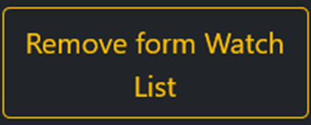
Funzionalità: Rimozione di un film da vedere
user.getMoviesToSee().remove(sessionfilm.getId()); Document filter = new Document("username", user.getUsername()); BasicDBObject documentUpdater = new BasicDBObject(); documentUpdater.put("moviesToSee", user.getMoviesToSee()); BasicDBObject updateObject = new BasicDBObject(); updateObject.put("$set", documentUpdater); MongoDBConnection.getDatabase().getCollection("users").updateOne(filter, updateObject);
Rimuove un film dalla lista dei film visti.

Slide 32
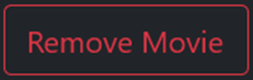
Funzionalità: Rimozione di un film dal database
MongoCollection mongoDatabase = MongoDBConnection.getDatabase().getCollection("movies"); org.bson.Document filter = new Document("_id", sessionfilm.getId()); FindIterable<Document> findIterable = mongoDatabase.find(filter); MongoCursor<Document> cursor = findIterable.iterator(); if (cursor.hasNext()) { mongoDatabase.deleteOne(filter); }
Rimuove un film dal database.

Slide 33
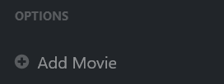
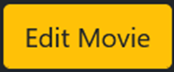
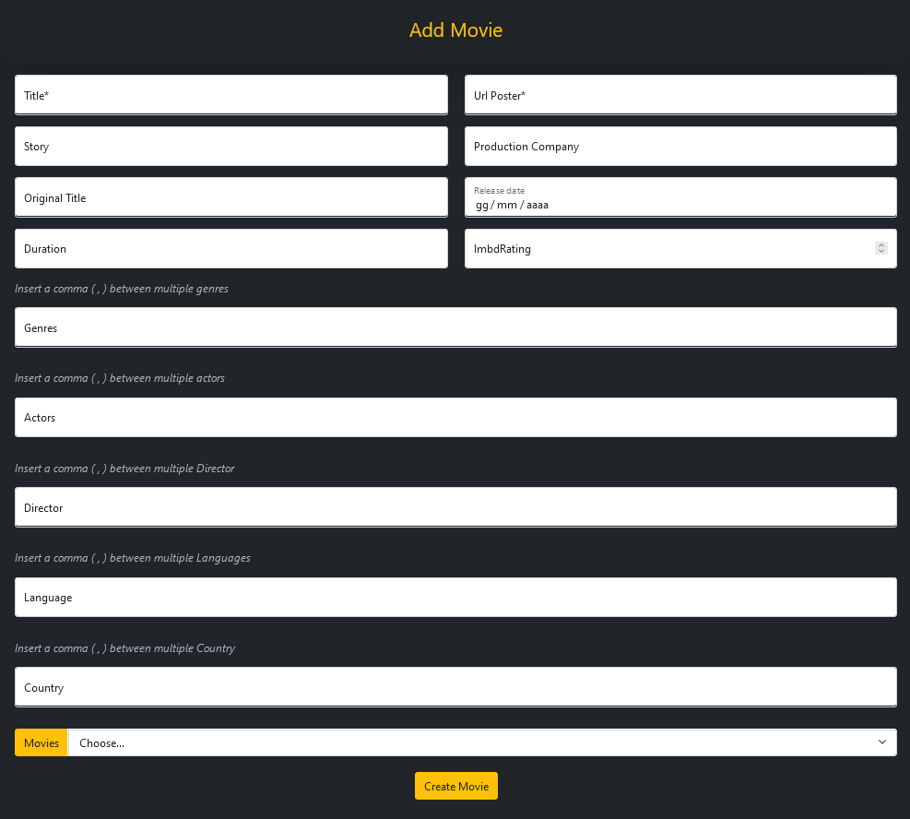
Funzionalità: Aggiunta/modifica FILM
BasicDBObject documentUpdater = new BasicDBObject(); documentUpdater.put("title", filmBean.getTitle()); documentUpdater.put("genres", filmBean.getGenres()); documentUpdater.put("duration", filmBean.getDuration()); documentUpdater.put("releaseDate", filmBean.getReleaseDate()); documentUpdater.put("averageRating", filmBean.getAverageRating()); documentUpdater.put("storyline", filmBean.getStoryline()); documentUpdater.put("actors", filmBean.getActors()); documentUpdater.put("imdbRating", filmBean.getImdbRating()); documentUpdater.put("posterurl", filmBean.getPosterurl()); documentUpdater.put("productionCompany", filmBean.getProductionCompany()); documentUpdater.put("catalog", filmBean.getCatalog()); documentUpdater.put("country", filmBean.getCountry()); documentUpdater.put("director", filmBean.getDirector()); documentUpdater.put("language", filmBean.getLanguage()); documentUpdater.put("originalTitle", filmBean.getOriginalTitle()); BasicDBObject updateObject = new BasicDBObject(); updateObject.put("$set", documentUpdater); MongoDBConnection.getDatabase().getCollection("movies").updateOne(filter, updateObject);

Slide 34
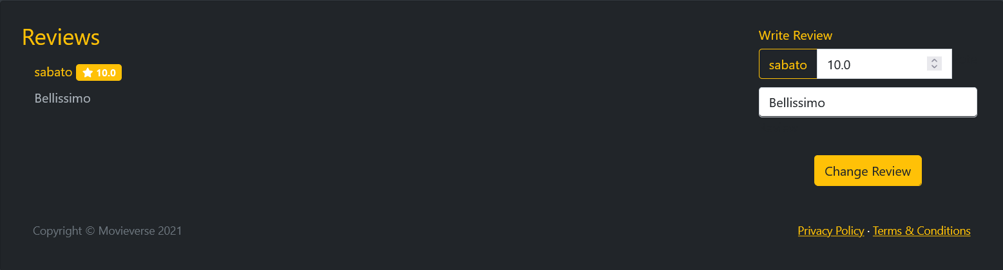
Funzionalità: RECENSIONI

Slide 35
Funzionalità: Aggiungere / modificare recensione
if (filmBean.getReviews() == null) { List<Document> list = new ArrayList<>(); list.add(nuovaRecensione); filmBean.setReviews(list); } else { filmBean.addRecensione(nuovaRecensione); } double val = 0; for (Document m : filmBean.getReviews()) { double cost = m.getDouble("vote"); val = val + cost; } val = val / filmBean.getReviews().size(); filmBean.setAverageRating(val); BasicDBObject documentUpdater = new BasicDBObject(); documentUpdater.put("reviews", filmBean.getReviews()); documentUpdater.put("averageRating", val); BasicDBObject updateObject = new BasicDBObject(); updateObject.put("$set", documentUpdater); MongoDBConnection.getDatabase().getCollection("movies").updateOne(filter, updateObject);
Aggiunge/modifica la recensione di un utente per un film del database.
Dato che una recensione si confà di un voto, il voto medio degli utenti per il film viene aggiornato di conseguenza.

Slide 36
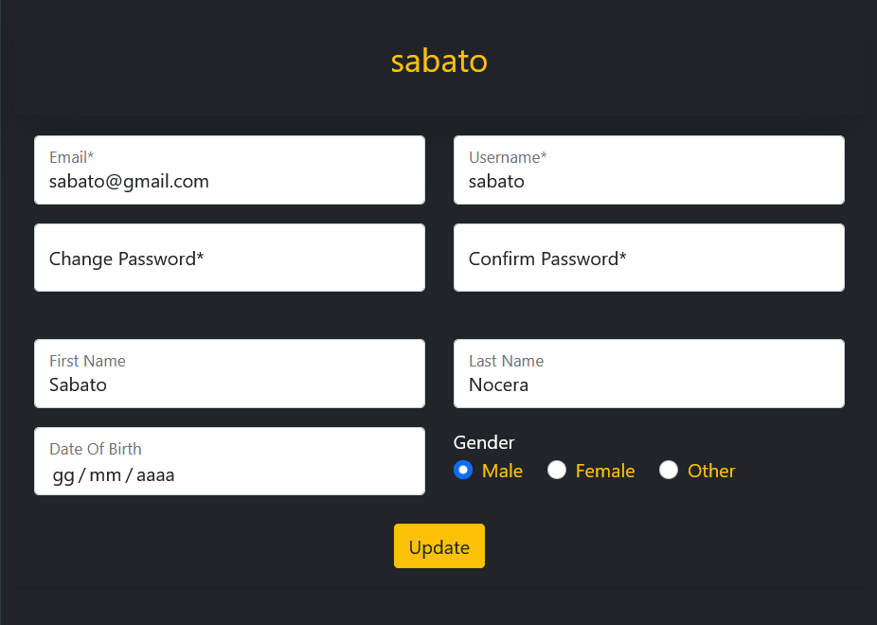
Funzionalità: Visualizzazione/modifica profilo utente
MongoCollection mongoDatabase = MongoDBConnection.getDatabase().getCollection("users"); Document filter = new Document("_id", user.getId()); FindIterable<Document> findIterable = mongoDatabase.find(filter); MongoCursor<Document> cursor = findIterable.iterator(); if (cursor.hasNext()) { BasicDBObject documentUpdater = new BasicDBObject(); documentUpdater.put("email", temp.getEmail() ); if(!passu.equals("")){ documentUpdater.put("password", temp.getPassword()); } documentUpdater.put("username", temp.getUsername() ); documentUpdater.put("firstName", temp.getFirstName() ); documentUpdater.put("lastName", temp.getLastName() ); documentUpdater.put("gender", temp.getGender() ); documentUpdater.put("dateOfBirth", temp.getDateOfBirth() ); BasicDBObject updateObject = new BasicDBObject(); updateObject.put("$set", documentUpdater); MongoDBConnection.getDatabase().getCollection("users").updateOne(filter, updateObject);
}

Slide 37
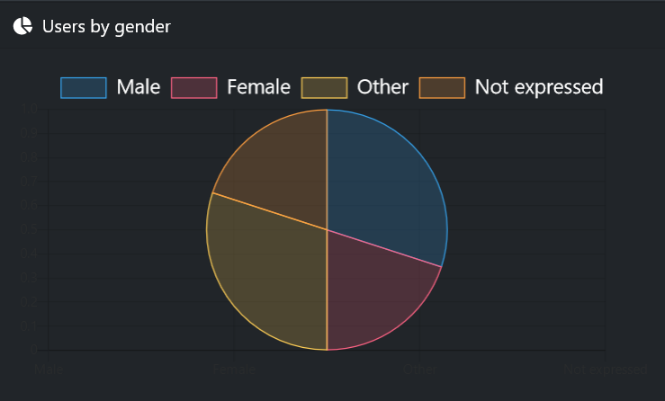
Funzionalità: Visualizzazione Statistiche lato admin
MongoCollection users = MongoDBConnection.getDatabase().getCollection("users"); BasicDBObject eqMale = new BasicDBObject("$eq", Arrays.asList("$gender", "male")); BasicDBObject condMale = new BasicDBObject("$cond", Arrays.asList(eqMale, 1, 0)); BasicDBObject eqFemale = new BasicDBObject("$eq", Arrays.asList("$gender", "female")); BasicDBObject condFemale = new BasicDBObject("$cond", Arrays.asList(eqFemale, 1, 0)); BasicDBObject eqOther = new BasicDBObject("$eq", Arrays.asList("$gender", "other")); BasicDBObject condOther = new BasicDBObject("$cond", Arrays.asList(eqOther, 1, 0)); BasicDBObject singleProjects = new BasicDBObject(); singleProjects.append("male", condMale); singleProjects.append("female", condFemale); singleProjects.append("other", condOther); BasicDBObject projectUsers = new BasicDBObject("$project", singleProjects); BasicDBObject groups = new BasicDBObject(); groups.append("_id", null).append("male", new BasicDBObject("$sum", "$male")). append("female", new BasicDBObject("$sum", "$female")). append("other", new BasicDBObject("$sum", "$other")). append("total", new BasicDBObject("$sum", 1)); BasicDBObject groupUsers = new BasicDBObject("$group", groups); AggregateIterable<Document> iterable = users.aggregate(Arrays.asList(projectUsers, groupUsers)); MongoCursor cursor = iterable.iterator(); if(cursor.hasNext()){ Document document = (Document) cursor.next(); int nMale = document.getInteger("male"); int nFemale = document.getInteger("female"); int nOthers = document.getInteger("other"); int nTotal = document.getInteger("total"); }
Visualizzazione del numero di utenti che hanno scelto come genere:
Maschile
Femminile
Altro
Non specificato

Slide 38
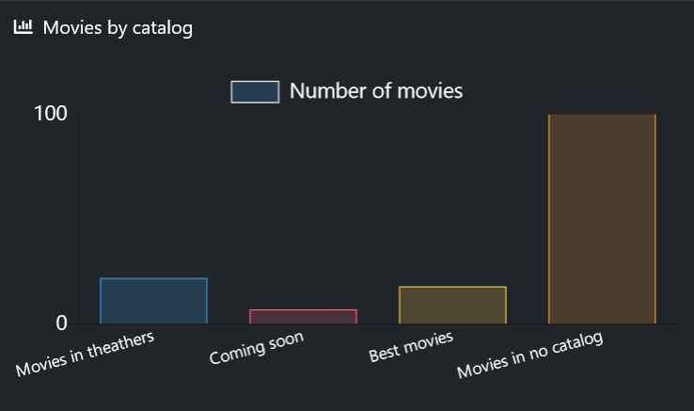
Funzionalità: Visualizzazione Statistiche lato admin
MongoCollection movies = MongoDBConnection.getDatabase().getCollection("movies"); BasicDBObject eqMoviesComingSoon = new BasicDBObject("$eq", Arrays.asList("$catalog", "movies_coming_soon")); BasicDBObject condMoviesComingSoon = new BasicDBObject("$cond", Arrays.asList(eqMoviesComingSoon, 1, 0)); BasicDBObject eqMoviesInTheaters = new BasicDBObject("$eq", Arrays.asList("$catalog", "movies_in_theaters")); BasicDBObject condMoviesInTheaters = new BasicDBObject("$cond", Arrays.asList(eqMoviesInTheaters, 1, 0)); BasicDBObject eqTopRatedMovies = new BasicDBObject("$eq", Arrays.asList("$catalog", "top_rated_movies")); BasicDBObject condTopRatedMovies = new BasicDBObject("$cond", Arrays.asList(eqTopRatedMovies, 1, 0)); BasicDBObject singleProjects = new BasicDBObject(); singleProjects.append("movies_coming_soon", condMoviesComingSoon); singleProjects.append("movies_in_theaters", condMoviesInTheaters); singleProjects.append("top_rated_movies", condTopRatedMovies); BasicDBObject projectMovies = new BasicDBObject("$project", singleProjects); BasicDBObject groups = new BasicDBObject(); groups.append("_id", null).append("movies_coming_soon", new BasicDBObject("$sum", "$movies_coming_soon")). append("movies_in_theaters", new BasicDBObject("$sum", "$movies_in_theaters")). append("top_rated_movies", new BasicDBObject("$sum", "$top_rated_movies")). append("total", new BasicDBObject("$sum", 1)); BasicDBObject groupMovies = new BasicDBObject("$group", groups); AggregateIterable<Document> iterable = movies.aggregate(Arrays.asList(projectMovies, groupMovies)); MongoCursor cursor = iterable.iterator(); if(cursor.hasNext()){ Document document = (Document) cursor.next(); int nMoviesComingSoon = document.getInteger("movies_coming_soon"); int nMoviesInTheaters = document.getInteger("movies_in_theaters"); int nTopRatedMovies = document.getInteger("top_rated_movies"); int nTotal = document.getInteger("total"); }
Visualizzazione del numero di film presenti:
Nel catalogo dei film al cinema;
Nel catalogo dei film prossimi all’uscita;
Nel catalogo dei film migliori;
In nessun catalogo.

Slide 39
THANKS
A seguire, una live demo della web application presentata.

